Slide 1
網路安全

Slide 2
隨堂小測驗
相對而言，以下哪一種設備或服務，是在ISO/OSI模型中，最低層的東西?
(1)DNS server
(2)Repeater
(3)Bridge
(4)Router

Slide 3
隨堂小測驗
網路拓樸（topology）代表的意義為：
(1)網路的傳輸速度
(2)網路的傳輸距離
(3)網路的佈線架構
(4)網路的規模大小

Slide 4
隨堂小測驗
下列何者是匯流排[BUS]拓樸的連接方式？
(1)網路上的所有工作站都彼此獨立
(2)網路上的所有 工作站都是一部接一部的連接
(3)網路上的所有工作站都與一個中央控制器連接
(4)網路 上的所有工作站都直接與一個共同的通道連接

Slide 5
隨堂小測驗
以中央控制節點與其他節點連接，而其他節點互不直接相連。請問這是下列那種網路拓樸架構？
(1)點對點網路
(2)星狀網路
(3)網狀網路
(4)匯流排網路

Slide 6
隨堂小測驗
下列何種網路的拓撲型態，當有一部電腦故障時，網路的資料通訊最不會受到影響？
(1)星狀式(Star)
(2)環狀式(Ring)
(3)網狀式(Mesh)
(4)匯流排式(Bus)

Slide 7
隨堂小測驗
同儕架構（peer-to-peer paradigm）常常被用於檔案分享，下列敘述何者錯誤？
(1)在此架構中，伺服器行程不需要永遠執行與持續等待客戶行程的連線要求，此職責被分擔給所有同儕電腦
(2)無須架設昂貴的伺服器是此架構的優點
(3)同儕架構中，電腦可以為提供服務者，亦可為被服務者，但不可以同時為服務者與被服務者
(4)音樂檔案分享服務 Napster，即屬於同儕架構

Slide 8
隨堂小測驗
下列有關點對點（Peer-to-Peer）的傳輸模式何者正確？
(1)使用者只能扮演 Client 端的角色
(2)需透過伺服器分享資訊或共用內容
(3)資源可集中處理，管理方便且較有一致性
(4) Client 端互相連接直接分享資訊或共用內容

Slide 9
隨堂小測驗
The ___ model allows every computer on the network to be both client and server
(1)client/client (2)server/server (3)client/server (4)peer-to-peer

Slide 10
隨堂小測驗
一個半雙工（half-duplex）傳輸系統是：
(1)單向傳輸
(2)單向傳輸，且可以同時進行
(3)雙向傳輸，且可以同時進行
(4)雙向傳輸，但不可同時進行

Slide 11
隨堂小測驗
An example of simplex transmission is a(n):
(1)doorbell
(2)press-to-talk phone radio in a police car
(3)busy two-way street
(4)computer-to-computer communication

Slide 12
隨堂小測驗
An example of half-duplex transmission is a(n):
(1)doorbell
(2)press-to-talk phone radio in a police car
(3)busy two-way street
(4)computer-to-computer communication

Slide 13
隨堂小測驗
下列何者不屬於網際網路（Internet）所提供的服務？
(1)POS (2)FTP, Telnet (3)WWW, Telnet (4)Netnews, IRC

Slide 14
隨堂小測驗
目前在世界上主要使用的網路通訊協定為何？
(1)TCP/IP (2)HTTP (3)UDP (4)P2P

Slide 15
隨堂小測驗
有關 TCP/IP 網際網路協定中，從底部開始的順序，下列何者正確？①應用層 ②資料連結層 ③實體層④網路層 ⑤傳輸層
(1)①②④⑤③
(2)③①⑤④②
(3)③②④⑤①
(4)④③②①⑤

Slide 16
隨堂小測驗
下列通訊協定（Protocol）何者不屬於應用層（Application Layer）？
(1) TCP (2)DNS (3)DHCP (4)SMTP

Slide 17
隨堂小測驗
OSI 網路七層架構中，那一層負責規劃或選擇資料傳送的最佳路徑？
(1)資料鏈結層（data link layer）
(2)網路層（network layer）
(3)傳輸層（transport layer）
(4)會議層（session layer）

Slide 18
隨堂小測驗
OSI 七層協定中定義終端設備與網路間使用的介面，屬於哪一層？
(1) 網路層(networklayer)
(2) 實體層(physical layer)
應用層(application layer)
傳輸層(transportlayer)

Slide 19
隨堂小測驗
網際網路中，所使用的 TCP/IP 協定，其 IP 相當於 ISO 的 OSI 參考模式中的哪一層協定？
(1) 傳輸層(transportlayer)
(2) 網路層(network layer)
(3)表達層(presentation layer)
(4)資料連 結層(datalink layer)

Slide 20
隨堂小測驗
TCP 協定位於 OSI 網路七層架構中的那一層？
(1)表達層（presentation layer）
(2)應用層（application layer）
(3)會議層（session layer）
(4)傳輸層（transport layer）

Slide 21
隨堂小測驗
ASCII, encryption, QuickTime, and JPEG are all typical of which layer?
(A)the presentation layer
(B)the transport layer
(C)the application layer
(D)the session layer

Slide 22
隨堂小測驗
HTTP 與 HTTPS 通訊協定之差異為何？
(1)HTTPS 加強安全性
(2)HTTPS 加強執行速度
(3)HTTPS 加強資料傳輸量
(4)HTTPS 可允許更多人同時上網使用

Slide 23
隨堂小測驗
https 結合了 http 通訊協定與安全通道層（Secure Sockets Layer, SSL），SSL 提供何種功能？
(1)檔案傳送 (2)用戶認證 (3)程式加速 (4)資料加密

Slide 24
隨堂小測驗
在網際網路上，何種伺服器專門提供 IP 與網域名稱轉換的服務？
(1)WWW
(2)FILE
(3)FTP
(4)DNS

Slide 25
隨堂小測驗
IP Address 由四組數字組成，下列何者有誤？
(1)202.39.246.80
(2)140.116.23.77
(3)303.64.52.10 (4)192.192.180.180

Slide 26
隨堂小測驗
IP Address 由四組數字組成，如140.116.23.77，請問你IPv4的address是由幾個bytes定義？
(1)4
(2)8
(3)16
(4)128

Slide 27
隨堂小測驗
請問下列那一項通訊協定（Protocol）是用來設計提供電子郵件收信使用的？
(1) FTP (2)SMTP (3)POP3 (4) DHCP

Slide 28
隨堂小測驗
網際網路通訊協定堆疊中，下列何者主要以連接埠（Port）來支援應用程式的多工與解多工？
(1)應用層
(2)傳輸層
(3)網路層
(4)連結層

Slide 29
隨堂小測驗
傳輸層（transport layer）在 ISO 提出的 OSI（Open System Interconnection）七層模型中屬於第四層，下列何者不是傳輸層的主要功能？
(1)路由（routing），尋找到達目的地的路徑
(2)編定序號（sequence number），替每一個傳輸單位編號
(3)流量控制（flow control）
(4)可靠性與效率性（reliability and efficiency）

Slide 30
隨堂小測驗
當瀏覽器上的網址列由「http://www.ptph.doh.gov.tw/」改成「https://www.ptph.gov.tw/」時，表示該機器擬與網站主機建立安全連線，請問此時將使用的協定為下列何者？
(1)SSL/TLS（Secure Sockets Layer/Transport Layer Security）
(2)SET（Secure Electronic Transaction）
(3)FTP（File Transfer Protocol）
(4)SMTP（Simple Mail Transfer Protocol）

Slide 31
隨堂小測驗
電子郵件位址是由那兩個部分所組成？
(1)使用者名稱和網域名稱
(2)通訊錄和使用者名稱
(3)@符號和 .com 名稱
(4)網域名稱和 POP3

Slide 32
隨堂小測驗
有關 TCP/IP 通訊協定的敘述，下列何者錯誤？
(1)TCP 連線都是連結導向（connection oriented）通訊
(2)UDP 連線都是無連結導向（connectionless oriented）通訊
(3)UDP 連線的 overhead 比 TCP 小
(4)DNS 是採用連結導向通訊

Slide 33
隨堂小測驗
有關網際網路通訊協定的敘述，下列何者錯誤？
(1)ARP 是 MAC/IP 住址對應（address mapping）的通訊協定
(2)DNS 是 IP 與網域名稱對應的通訊協定
(3)DNS 是透過 UDP 通訊協定傳送封包
(4)ARP 是透過 UDP 通訊協定傳送封包

Slide 34
隨堂小測驗
網際網路電話傳輸常用 UDP 協定的主因為：
(1)可確保資料封包一定會到達目的地 (2)可確保資料的正確性
(3)可確保資料封包的傳輸延遲 (4)少部分資料封包的遺失通常不會造成理解上的影響

Slide 35
隨堂小測驗
在 Internet 架構下，下列何者屬於傳輸層（transport layer）的通訊協定（protocol）？
(1)UDP
(2)IP
(3)CSMA/CD
(4)HTTP

Slide 36
隨堂小測驗
從 http://www.ksu.edu.tw 網址中，我們可以判斷此單位的類型為下列何者？
(1)非營利組織
(2)教育機構
(3)政府機構
(4)網路服務機構

Slide 37
隨堂小測驗
關於 TCP 埠號（port number）使用的敘述，下列何者錯誤？
(1)埠號 80 是 HTTP
(2)埠號 23 是 Telnet
(3)埠號 20 及 21 是 FTP
(4)埠號 26 是 SMTP

Slide 38
隨堂小測驗
對每個網路設備而言，下列何者是獨一無二的？
(1)序號 (2)IP位址 (3)網卡位址 (4)編號

Slide 39
隨堂小測驗
下列何種協定只應用於區域網路之內，是一種將上一層的 IP 位址轉換成實體位址（MAC）的協定？
(1) MAP (2) ARP (3) ICMP (4)IP

Slide 40
隨堂小測驗
在目前網際網路使用的協定中，“利用 MAC 位址表示來源與目的終端設備位置”是屬於下列何層的工作？
(1)實體層（physical layer）
(2)傳輸層（transport layer）
(3)連結層（link layer）
(4)網路層（network layer）

Slide 41
隨堂小測驗
下列何者通訊協定不是用於電子郵件傳輸？
(1) POP3 (2) SMTP (3) SNMP (4) IMAP

Slide 42
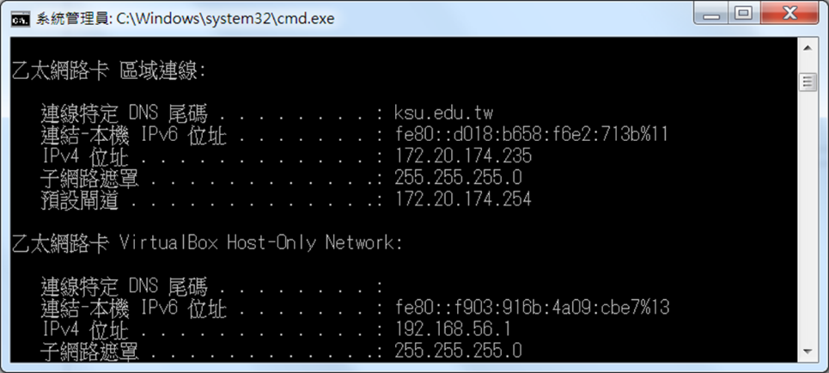
隨堂小測驗
上圖為使用ipconfig所查看到本機的網路資訊，請問該ＰＣ的網址為下列何者？(1)172.20.174.235 (2) 172.20.174.254 (3)255.255.255.0 (4) 172.20.174.255

Slide 43
隨堂小測驗
上圖為使用ipconfig所查看到本機的網路資訊，請問該ＰＣ所設定的gateway網址為下列何者？(1)172.20.174.235
(2) 172.20.174.254
(3)255.255.255.0
(4) 172.20.174.255

Slide 44
隨堂小測驗
我們通常會使用 ping 指令測試網路是否通順，請問 ping 所送出的封包屬於下列何者？
(1)ICMP (2)UDP (3)TCP (4)RARP

Slide 45
隨堂小測驗
下列何種 Windows 命令主要是用來自我測試與遠端網路的連線狀況？
(1)mail (2)ping (3)FTP (4)ipconfig

Slide 46
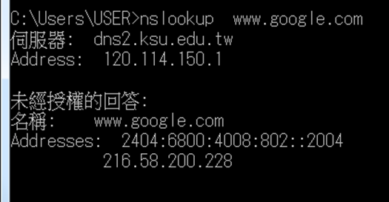
隨堂小測驗
上圖為使用nslookup所查看到的網路資訊，請問此次查詢是向哪一個DNS伺服器發出查詢？(1)120.114.150.255 (2)www.ksu.edu.tw (3)www.google.com (4) 120.114.150.1

Slide 47
隨堂小測驗
你收到一份電子郵件，它引導你拜訪外觀看似你房貸銀行的假網站。此種電子郵件屬於下列那一類型？
(1)病毒養殖
(2)彈出式廣告
(3)垃圾郵件
(4)網路釣魚

Slide 48
隨堂小測驗
某電腦中了勒索病毒，無法開啟重要檔案，請問下列何種方式是解決這個問題的最好方式？
(1)到[資源回收桶]還原被勒索的檔案
(2)使用[磁碟清理]工具，試著將病毒清除
(3)定期使用[磁碟重組工具]等功能
(4)定期備份重要檔案於離線儲存設備中

Slide 49
隨堂小測驗
將多個公司名稱、姓名或商標等搶先註冊為網域名稱，再以高價轉售給其他需要的企業或個人的行為稱作：
(1)網路蟑螂
(2)網路釣魚
(3)網路駭客
(4)網路侵權

Slide 50
隨堂小測驗
利用偽造的 email 或是網站去偷竊他人的個人資料，這種行為是違反資訊倫理的那項議題？
(1)資訊安全
(2)使用權
(3)著作權
(4)隱私權

Slide 51
隨堂小測驗
下列敘述何者不屬於實體安全（physical security）所涵蓋範圍？
(1)對自然天災所可能產生之威脅與防範
(2)對人為入侵所可能產生之威脅與防範
(3)對人為侵權所可能產生之威脅與防範 (4)對火災所可能產生之威脅與防範

